Slide 1
STATISTIKA
BAMBANG YUWONO

Slide 2
SILABUS
Matakuliah : PROBABILITAS & STATISTIKA
Materi:
Arti Statistika, Data & Skala
Statistik untuk data Tunggal (Mean, Median, Modus, dll)
Statistik untuk data Berkelompok
Distribusi Frekuensi, Harga Tengah dan Harga Deviasi
Unsur-Unsur Probabilitas :
Ruang Sampel dan Peristiwa
Analisis Kombinatorik
Probabilitas Bersyarat

Slide 3
Distribusi Variabel Random Cacah
Variabel Random dan Distribusi Probabilitas
Harga Harapan, Variansi dan sifat-sifatnya
Dua Variabel Random dan sifat-sifatnya
Distribusi Variabel Random Cacah khusus
Distribusi Bernouli
Distribusi Binomial
Distribusi Hipergeometrik
Distribusi Poisson
Statistik Inferensi untuk Populasi Sembarang (Sampel Besar)
Estimasi Interval untuk Mean
Estimasi Interval untuk Proporsi
Uji Hipotesis untuk Mean
Uji Hipotesis untuk Proporsi

Slide 4
Statistik Inferensi untuk Populasi Sembarang (Sampel Besar)
Estimasi Interval untuk Mean
Estimasi Interval untuk Proporsi
Uji Hipotesis untuk Mean
Uji Hipotesis untuk Proporsi
Statistik Inferensi untuk Populasi Normal (Sampel kecil dan besar)
Estimasi Interval untuk Mean
Estimasi Interval untuk Proporsi
Uji Hipotesis untuk Mean
Uji Hipotesis untuk Proporsi
Demo menggunakan program SPSS

Slide 5
BUKU :
Murray R. Spiegel, Statistika, edisi 2, Erlangga, Jakarta, 1994
Walpole, Myer, Probability and Statistic for Engingeers and Scientist, Collier Macmilan, 1985
PENILAIAN :
UTS →35%
UAS →35%
KUIS/TUGAS →30%

Slide 6
BAB I
PENDAHULUAN
ARTI STATISTIKA
Statistika adalah sekumpulan konsep dan metode yang digunakan untuk mengumpulkan dan menginterpretasi data tentang bidang kegiatan tertentu dimana ada ketidakpastian dan variansi.
Langkah-Langkah dalam Statistika
  Perumusan Tujuan
  Pengumpilan Informasi
  Analisis Data
  Pernyataan hasil penyelidikan untuk mengambil keputusan dan kesimpulan

Slide 7
Statistika ada 2, yaitu :
Statistika Deskriptif
Mempelajari metode meringkaskan dan menggambarkan segi-segi yang penting dari data.
(Ex: Mean, Median, Modus, Standar Deviasi, dll)
Statistika Inferensial
Mempelajari metode mengevaluasi informasi yang terkandung dalam data dan penafsiran tentang pengetahuan baru yang diperoleh dari informasi itu.
(Ex: Estimasi, Uji Hipotesis)

Slide 8
Metode statistika diterapkan untuk :
1. Mengumpulkan
2. Menyajikan Data
3. Menganalisis
4. Menginterpretasi
Data ada 2, yaitu :
Data Kuantitatif
Adalah fakta yang dinyatakan dalam bentuk angka.
Ex: Tinggi badan : 150, 153, 160, 155, …
Nilai : 10, 15, 30, 70, 80, …
Data Kualitatif
Adalah fakta yang dinyatakan dalam bentuk sifat.
Ex: Pekerjaan : Tani, Guru, Pedagang, …
Angket : Kurang, Cukup, Baik, …

Slide 9
SKALA
1. Skala Nominal : Untuk mengklasifikasikan obyek
Ex:
Pekerjaan : Tani, Guru, Swasta
Agama : Islam, Hindu, Budha, Kristen, …
2. Skala Ordinal (Rangking) : Urutan
Ex :
Pangkat : Mayor > Kapten > Letnan
3. Skala Interval
Ex :
Celsius 0 10 30 50 100
Fahrenheit 32 50 86 122 212
4. Skala Rasio : Perbandingan
Ex:
Nilai A = 1,5x Nilai B
TB A = 2x TB B.

Slide 10
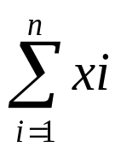
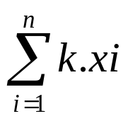
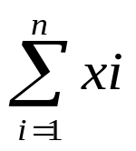
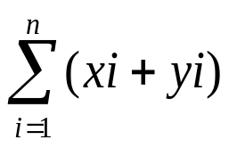
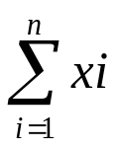
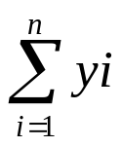
LAMBANG HIMPUNAN DATA, NOTASI & OPERASINYA
Notasi penjumlahan : Σ
Jumlah :( ) = x1 + x2 + x3 + … + xn
Aturan Σ :
Jika xi = k untuk semua i, k = konstanta, maka:
= k + k + k + … + k
= n.k
Jika k = konstanta, maka:
= k.x1 + k.x2 + … + k.xn
= k(x1 + x2 + … + xn)
= k.
3. = +

Slide 11
BAB II
STUDI DESKRIPTIF DATA STATISTIK
1. STATISTIKA DATA TUNGGAL
2. STATISTIKA DATA BERKELOMPOK

Slide 12
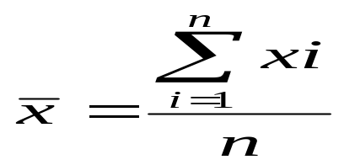
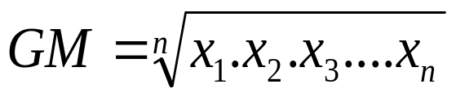
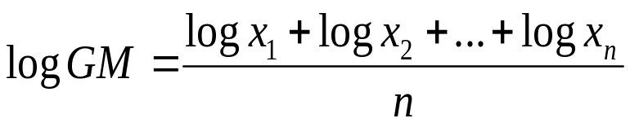
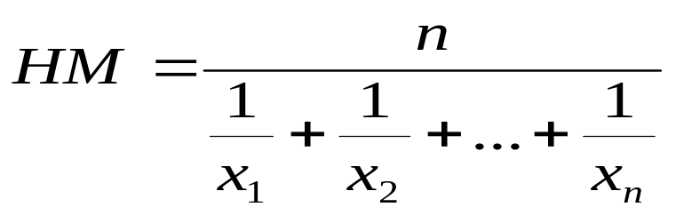
I. RUMUS-RUMUS
1. STATISTIKA UNTUK DATA TUNGGAL
1. Rata-rata = Mean = Aritmatik Mean
2. Geometrik Mean
atau
3. Harmonic Mean

Slide 13

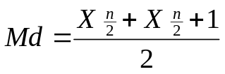
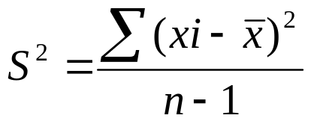
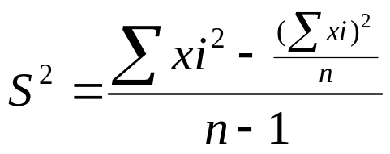
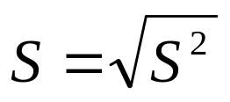
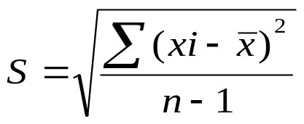
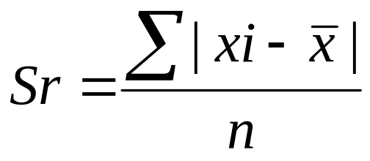
  4. Modus = nilai yang paling sering muncul
  5. Median = nilai tengah setelah data diurutkan
  n ganjil →
  n genap →
  6. Variansi atau
  7. Deviasi Standar (Simpangan Baku)
  atau
  8. Simpanan /Deviasi rata-rata

Slide 14
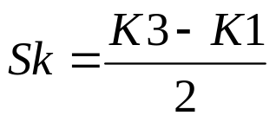
Range (Jangkauan) = data max – data min
Kuartil → membagi data menjadi 4 bagian yang sama K1, K2, K3
Desil → membagi datamenjadi 10 bagian yang sama D1, D2, …, D9
Persentil → membagi data menjadi 100 bagian yang sama P1, P2, …, P99
Simpangan Kuartil

Slide 15
2. STATISTIKA DATA BERKELOMPOK
DISTRIBUSI FREKUENSI
Data dapat disusun menurut beberapa cara, yi:
  Menurut besarnya (kuantitas)
→ Distribusi Frekuensi Kuantitatif
  Menurut Kategori (Kualitas)
→ Distribusi Frekuensi Kualitatif
  Menurut Waktu terjadinya
→ Runtun waktu (Time series)
  Menurut Tempat terjadinya → Distribusi Spasial
Jika data yang dipunyai banyak, maka akan lebih mudah jika data itu diringkaskan menjadi distribusi frekuensi.

Slide 16
Definisi :
Distirbusi Frekuensi adalah susunan data menurut besarnya (kuantitas) atau kategorinya (kualitas).
Suatu distribusi frekuensi kuantitatif disusun dengan cara membagi-bagi data dalam beberapa kelas, yang disebut interval kelas.
Syarat-syarat Interval Kelas:
Tidak boleh Overlap
Tidak boleh terdapat celah/gap
Mempunyai lebar yang sama

Slide 17
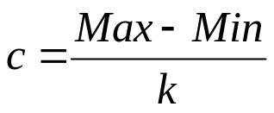
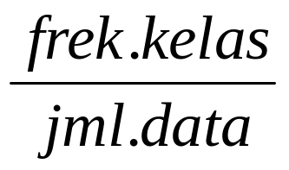
Menyusun Distribusi Frekuensi Kuantitatif
Cari harga max & min
Tentukan jumlah kelas interval (k)
Tentukan lebar kelas interval
→ dibulatkan ke atas
4. Hitung jumlah data dalam tiap-tiap kelas interval
→ disebut Frekuensi Kelas
Frekuensi Relatif =

Slide 18
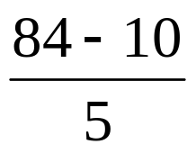
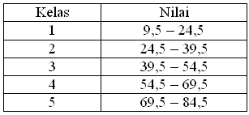
Contoh :
Dari hasil ujian 30 mahasiswa, diketahui nilai minimum = 10 dan maksimum 84. Jika akan dibuat menjadi 5 kelas interval, maka lebar interval :
c = = 14,8 ≈ 15
Sehingga kelas-kelas intervalnya adalah :

Slide 19
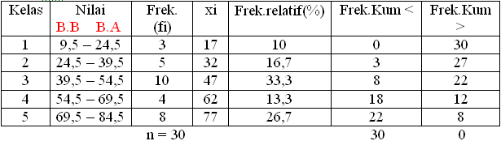
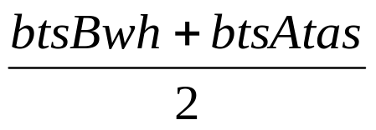
Setelah dibuat kelas-kelas interval, maka disusun Distribusi Frekuensi.
Ex :
Keterangan:
Titik Tengah xi =
Frek. Kum < Batas bawah kelas
Frek. Kum > Batas bawah kelas

Slide 20
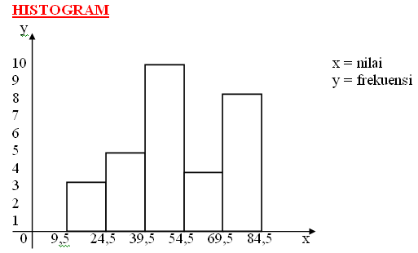

Slide 21
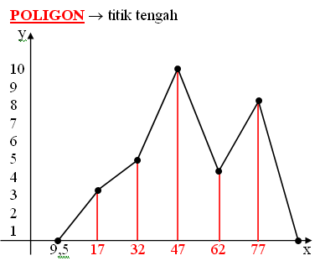

Slide 22
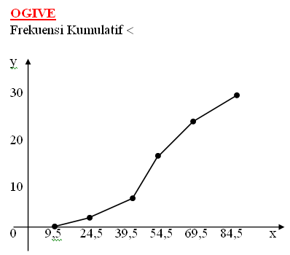

Slide 23
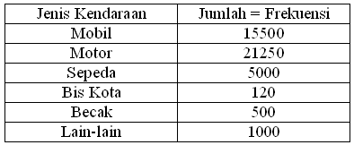
DISTRIBUSI FREKUENSI KUALITATIF
Contoh:
Data jumlah kendaraan yang ada di DIY
Contoh lain:
Diketahui nilai ujian mahasiswa:
3 8 4 5 5 4 6 4 7 5
8 5 3 6 5 4 7 2 4 3
5 8 7 4 9 8 6 6 5 6
6 5 6 8 6 6 5 8 6 3

Slide 24
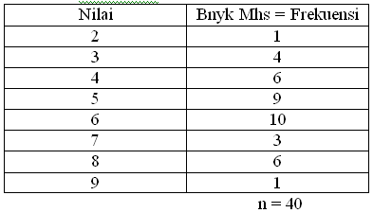
Distribusi Frekuensi :

Slide 25


HARGA-HARGA TENGAH DATA BERKELOMPOK
RATA-RATA (MEAN)
xi = titik tengah kelas ke-i
fi = frekuensi
n = jumlah data
MEDIAN = nilai tengah

Slide 26


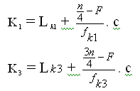
L = Batas bawah kelas median
F = Frekuensi Kumulatif <
f = Frekuensi kelas median
c = lebar interval
KUARTIL
L = Lower Bound (Batas bawah)

Slide 27


MODUS = nilai yang paling sering muncul (mempunyai frekuensi kelas terbesar)
a = f modus – f sebelum
b = f modus – f sesudah
HARGA-HARGA DEVIASI (SIMPANGAN)
VARIANSI (RAGAM)

Slide 28




DEVIASI STANDAR / SIMPANGAN BAKU
SIMPANGAN RATA-RATA
SIMPANGAN KUARTIL
SIMPANGAN RELATIF

Slide 29
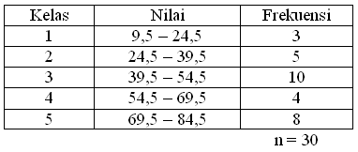



Contoh:
Tabel Distribusi Frekuensi nilai ujian mahasiswa :
Hitung :
Mean
Median, K & K , D
Modus
Simpangan Baku
Simpangan rata-rata

Slide 30
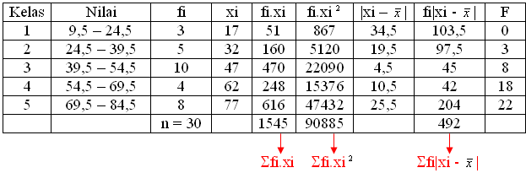

Jawab:
Lebar interval = B.A – B.B = 24,5 – 9,5 = 15
Rata-rata (Mean)

Slide 31



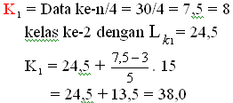
Median = Nilai Tengah = Data ke = 15
di kelas ke-3 dengan

Slide 32
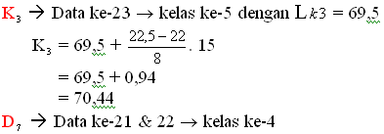



Slide 33


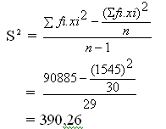
Modus = nilai yang paling sering muncul
→ di kelas ke-3 dengan
a = 10 – 5 = 5
b = 10 – 4 = 6
Variansi

Slide 34


→ Simpangan Baku
Simpangan Rata-rata

Slide 35
BAB III
UNSUR –UNSUR PROBABILITAS
RUANG SAMPEL & PERISTIWA
Definisi :
Eksperimen : prosedur yang dijalankan pada kondisi tertentu yang dapat diulang-ulang dan setelah prosedur itu selesai dapat diamati berbagai hasil.
Ruang Sampel : himpunan yang elemen-elemennya merupakan hasil yang mungkin dari suatu eksperimen.
Titik Sampel : elemen dari ruang sampel.

Slide 36
Ruang sample ada 2, yaitu :
Ruang sample Diskrit → mempunyai banyak elemen yang terhingga
Ruang sample Kontinu → membuat bilangan-bilangan dalam suatu interval.
→ Peristiwa : himpunan bagian dari ruang sample

Slide 37
Contoh :
Ruang Sampel Diskrit
Eksperimen :
Pelemparan sebuah dadu
Hasil :
Mata dadu yang tampak di atas
Ruang Sampel:
S = {1,2,3,4,5,6}
Peristiwa :
A = Titik ganjil yang muncul = {1,3,5}
B = Titik genap yang muncul = {2,4,6}

Slide 38
2. Eksperimen :
Pelemparan 2x mata uang logam
Hasil :
M (Muka) atau B (Belakang) pada pelemparan I & II
Ruang sampel :
S = {MM, MB, BM, BB}
Peristiwa :
A = kedua hasil sama = {MM, BB}
B = paling sedikit 1M = {MM, MB,BM}

Slide 39
Ruang Sampel Kontinu
Eksperimen :
Pemilihan 1 mahasiswa secara random, dicatat IPK- nya.
Hasil :
Bilangan real antara 0 dan 4
Ruang sampel:
S = {x∈R : 0 ≤ x ≤ 4}
Peristiwa :
A = IPK di atas 3 = {3 < x ≤ 4}
B = IPK di bawah 2 = {0 ≤ x < 2}

Slide 40
Beberapa Peristiwa :
Union (Gabungan):
A∪B adalah himpunan semua elemen yang ada di dalam A atau di dalam B
b) Interaksi (Irisan):
A∩B adalah himpunan semua elemen yang ada di dalam A dan di dalam B
c) Komplemen:
adalah himpunan semua elemen di luar A.

Slide 41
Contoh :
1) Jika sebuah dadu dilemparkan, misalkan :
A = {1,3,5}, B = {1}, C = {2,4,6}, maka :
a) A = {2,4,6} = C
b) A∪B = {1,3,5} = A
c) A∩B = {1} = B
d) A∪C = {1,2,3,4,5,6} = S
e) A∩C = φ
f) B∪C = {1,2,4,6}
g) B = {2,3,4,5,6}
h) B ∩A = {3,5}

Slide 42
2) Jika x menunjukkan IPK seorang mahasiswa, dan misalkan A = {3<x≤4}, B = {0 ≤ x < 2}, C = {1,5≤ x ≤ 3}, maka :
a) A∪B∪C = {0 ≤x ≤ 4} = S
b) A∩B = φ
c) A∪C = {1,5 ≤ x ≤ 4}
d) A∩C = φ
e) B∩C = {1,5 ≤ x < 2}
f) B∪C = {0 ≤ x ≤ 3}
g) A = {0 ≤ x ≤ 3} = B∪C

Slide 43

B. PROBABILITAS SUATU PERISTIWA
, 0≤P(A)≤1
n(A) = banyak elemen dalam peristiwa A
n(S) = banyak elemen ruang sampel
P(A) = 0 → tidak mungkin terjadi
P(A) = 1 → pasti terjadi
P(S) = 1
P(Φ) = 0

Slide 44
HUKUM-HUKUM PELUANG :
1. = 1 – P(A)
2. Jika A dan B saling asing (A∩B = Φ), maka : P(A∪B) = P(A) + P(B)
3. Jika A dan B tidak saling asing (A∩B≠φ),
maka P(A∪B)=P(A) + P(B) - P(A∩B)

Slide 45
Contoh :
1) Jika A = kejadian hujan dan diramalkan P(A) = 90% = 0,9 maka peluang tidak hujan = = 1 – P(A) = 10% = 0,1
2) Eksperimen : pelemparan 2 dadu
Ruang sampel :
{(1,1), (1,2), (1,3), (1,4), (1,5), (1,6),
(2,1), (2,2), (2,3), (2,4), (2,5), (2,6),
…………………………………...,
(6,1), (6,2), (6,3), (6,4), (6,5), (6,6)}
n(S) = = 36

Slide 46
  a) Peluang mendapatkan jumlah 7 atau 11
A = jumlah dadu 7 = {(1,6), (2,5), (3,4), (4,3), (5,2), (6,1)}
→ n(A) = 6
P(A) = 6/36
B = jumlah dadu 11 = {(5,6), (6,5)}
→ n(B) = 2, P(B)= 2/36
A dan B saling asing maka :
P(A∪B) = P(A) + P(B) = 8/36

Slide 47
b) Peluang jumlah dadu paling sedikit 5
A = Jumlah dadu paling sedikit 5
= Jumlah dadu paling banyak 4
= {(1,1), (1,2), (1,3), (2,1), (2,2), (3,1)}
n( ) = 6 → P( ) = 6/36
P(A) = 1– P( )= 1 – 6/36 = 30/36

Slide 48
3) Sebuah kartu diambil secara random dari dek kartu bridge, n(S) = 52
A = Kartu yang terambil adalah Hati → n(A) = 13, P(A) = 13/52 = ¼
B = Kartu yang terambil adalah Berlian → n(B)=13, P(B)=13/52= ¼
C = Kartu yang terambil adalah As → n(C) = 4, P(C) = 4/52 = 1/13
a) A dan B saling asing, maka : P(A∪B) = P(A)+ P(B) = ¼ + ¼ = 2/4
b) A dan C tidak saling asing, maka : P(A∪C)=P(a)+P(C)–P(A∩C)
= 13/52 + 4/ 52 – 1/52 = 16/52

Slide 49
4) Probabilitas bahwa seorang mahasiswa akan mendapat nilai A, B, C, D atau E adalah masing-masing : 0.17 ; 0,26 ; 0,40 ; 0,11 ; 0,06.
  a) Probabilitas bahwa seorang mahasiswa akan mendapat nilai A atau B : P(A∪B) = P(A) + P(B) = 0,17 + 0,26 = 0,43
  b) Probabilitas bahwa seorang mahasiswa tidak akan mendapat nilai E :
  = 1 – P(E) = 1 – 0,06 = 0,94

Slide 50
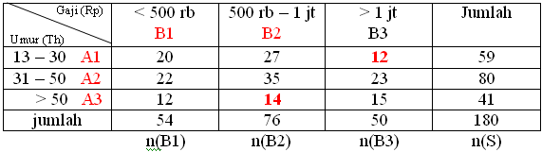
5) Tabel di bawah ini menyajikan data gaji bulanan dan umur karyawan suatu perusahaan :
Hitung probabilitas bahwa seorang karyawan yang dipilih secara random dari perusahaan itu :

Slide 51
a) (Usia < 31) atau (Gaji > 1 juta) adalah :
P(A1∪B3) = P(A1) + P(B3) – P(A1∩B3)
= 59/180 + 50/180 – 12/180
= 97/180
b) (Usia > 50 tahun) dan (Bergaji antara 500 ribu – 1 juta) :
P(A3∩B2) = 14/180

Slide 52


ANALISIS DALAM KOMBINATORIK DALAM PROBABILITAS
1. KOMBINASI → Tidak memperhatikan urutan
2. PERMUTASI → Memperhatikan urutan

Slide 53

Contoh :
ATURAN PERKALIAN
1) Nomor plat mobil di negara X terdiri atas 3 angka diikuti dengan 2 huruf kapital. Angka pertama tidak boleh 0. Berapa banyak nomor plat yang dapat dibuat?
Jawab :
Banyak cara : 9.10.10.26.26 = 608400 cara
Berapa peluang sebuah mobil mempunyai nomor plat dengan 3 angka yang sama?
Jawab :
Banyak mobil yang mempunyai nomor plat dengan 3 angka yang sama = 9.26.26
Jadi peluangnya = = 1/100

Slide 54
2) Password (sandi lewat) sistem komputer panjangnya 6 karakter. Tiap karakter boleh berupa huruf atau angka. Huruf besar dan huruf kecil tidak dibedakan. Berapa banyak password yang dapat dibuat?
a) Jika karakter boleh sama
b) Jika karakter tidak boleh ada yang sama
Jawab :
Banyak huruf (A - Z) = 26
Banyak angka (0 - 9) = 10
Jadi banyak karakter = 36

Slide 55

Jika karakter boleh sama, maka banyak password yang dibuat = 36.36.36.36.36.36 =
b) Jika karakter tidak boleh ada yang sama → Permutasi
Banyak password = 36.35.34.33.32.31 atau

Slide 56


3) Dari 8 bit (= 1 byte) yang dibangkitkan secara acak, berapa peluang bahwa byte tersebut tidak dimulai dengan 11 ?
Jawab :
A = kejadian byte dimulai dengan 11
= kejadian byte tidak dimulai dengan 11
n(A) = = 64
n(S) = = 256
P(A) = = = ¼
Maka, P( ) = 1 – P(A) = 1 – ¼ = ¾ =

Slide 57
4) Dari 8 bit yang dibangkitkan secara acak, berapa peluang bahwa bit-bit tersebut memuat paling sedikit satu buah bit nol ?
Jawab :
→ A = kejadian bahwa byte memuat paling sedikit 1 bit 0.
= kejadian bahwa byte memuat semuanya bit 1
n( ) = 1 , n(S) = = 256
P( ) = 1/256, P(A) = 1 – P( )
=1- = → B=byte yang memuat 3 bit 1
n(B) = = 56 , P(B) =

Slide 58




5) Sebuah klub beranggota 8 pria dan 10 wanita. Berapa banyak cara memilih panitra yang terdiri dari 6 orang dengan jumlah wanita lebih banyak dari pria ?
Jawab :
Total = 18 orang → 8P , 10 W
Dipilih 6 orang, dengan jumlah W > Jumlah P
» GW,0P →banyak cara= = = 210
» SW,1P →banyak cara= = = 2016

Slide 59


» 4W, 2P → banyak cara
= = = 5880
Banyak cara total
= 210 + 2016 + 5880 = 8106

Slide 60



Dari 12 orang pelamar kerja, 5 dari TK, 4 dari IF, 3 dari TI. Jika 2 orang yang akan diterima, hitung probabilitas bahwa yang diterima :
  a) 1 IF, 1 TI
  b) Dua-duanya IF
  c) Tidak ada IF
  Jawab :
  n(S) = = = 66
  a) 1 IF, 1 TI = = 12 → P =

Slide 61




b) 2 IF → n = = = 6 → P =
c) 0 IF :
→ 2 TK, 0 TI → n = = 10
→ 1 TK, 1 TI → n = = 15 P =
→ 0 TK, 2 TI → n = = 3

Slide 62


PROBABILITAS BERSYARAT
Notasi :
P (B | A) = Peluang terjadinya kejadian B, jika diketahui kejadian A telah terjadi.
Rumus : (Jika A & B adalah peristiwa yang Dipenden)

Slide 63
Dari rumus tersebut, didapat :
atau
Jika A, B dan C adalah 3 peristiwa yang dipenden,maka:
Jika A, B dan C saling bebas (independen),maka:
a)
b)

Slide 64
Contoh :
Sebuah kotak berisi 5 bola Putih, 8 Merah. Tiga bola diambil berturut-turut, hitung probabilitas :
a) bola I Putih, II Merah, III Merah
b) bola I, II, III semuanya Merah
Jawab :
Dengan pengembalian (Independen)
a) P(PMM) = P(P).P(M).P(M)
= 5/13 . 8/13 . 8/13
b) P(MMM) = P(M).P(M).P(M)
= 8/13. 8/13 . 8/13

Slide 65
→ Tanpa pengembalian (Dependen)
a) P(PMM) = P(P).P(M | P).P(M |P ∩M)
= 5/13 . 8/12 . 7/11
b) P(MMM) = P(M).P(M | M).P(M | M∩M)
= 8/13 . 7/12 . 6/11

Slide 66
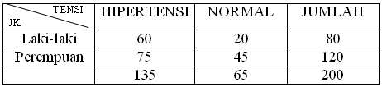
2) Jika diketahui data dari 200 orang yang usianya > 50 tahun adalah sebagai berikut :
Jika dipilih 1 orang secara random, hitung:
a) Probabilitas orang tersebut Laki-laki/ Perempuan
b) Probabilitas orang tersebut mengidap Hipertensi/ Normal

Slide 67


c) Jika yang terpilih ternyata Perempuan, berapa probabilitas dia Hipertensi
d) Jika yang terpilih ternyata Normal, berapa probabilitas dia Laki-laki
Jawab :
a) P(L) = 80/200 P(P) = 120/200
b) P(H) = 135/200 P(N) = 65/200
c) P(H | P) = = 75/120
d) P(L | N) = = 20/65

Slide 68
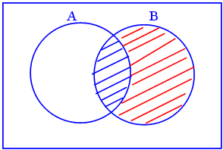



TEOREMA BAYES
B = (B∩A) + (B∩ ) sehingga :
P(B) = P(B∩A) + P(B∩ )
= P(A).P(B | A) + P( ). P(B | )
P(A|B) = = atau

Slide 69
Contoh :
Suatu daerah D diketahui penduduk yang usianya diatas 20 tahun terdiri dari 60% Perempuan yang 15% nya tidak lulus SLTA dan 40% Laki-laki yang 10% nya tidak lulus SLTA. Jika dipilih seorang warga diatas 20 tahun,
a) Berapa peluang dia tidak lulus SLTA
b) Jika ternyata yang terpilih tidak lulus SLTA, berapa peluang dia Laki-laki?

Slide 70



Jawab :
Diket : P(W)=60%=0,6→ P(T|W) = 15% = 0,15
P(P)=40%= 0,4→ P(T|P) = 10% = 0,10
W = wanita, P = Pria, T = tidak lulus
a) P(T) = P(W).P(T|W) + P(P).P(T|P)
= (0,6).(0,15) + (0,4).(0,1)
= 0,09 + 0,04
= 0,13
b) P(P|T) = =
= =

Slide 71
2) Suatu pabrik mempunyai 4 mesin, yaitu M1, M2, M3 dan M4. Dari total produksi :
M1 memproduksi 20%, M2 memproduksi 15%
M3 memproduksi 40%, M4 memproduksi 25%
Diketahui bahwa :
4% produksi M1 adl cacat (C)
5% produksi M2 adl cacat (C)
6% produksi M3 adl cacat (C)
7% produksi M4 adl cacat (C)
Secara random, dipilih sebuah produk & ternyata cacat.
a) Berapa peluang produk cacat tsb diproduksi M2 ?
b) Berapa peluang produk cacat tsb diproduksi M3 ?

Slide 72
BAB IV
DISTRIBUSI VARIABEL RANDOM CACAH
VARIABEL RANDOM :
→ adalah cara membuat harga angka untuk setiap elemen ruang sampel.
Variabel random ada 2, yaitu :
Variabel Random Diskrit/ Cacah
Variabel Random Kontinu
Contoh :
1) Eksperimen : pelemparan 1 mata uang 3x
S {MMM, MMB, BBB, MBM, BMB, BMM, BBM}

Slide 73

Misalkan : x = banyak M dalam tiap elemen, maka x = 0, 1, 2, 3
x = 0 = {BBB}
x = 1 = {MBB, BMB, BBM}
x = 2 = {MMB, MBM, BMM}
x = 3 = {MMM}
Tabel distribusi probabilitas x :

Slide 74

2) Sebuah dadu dilemparkan 2x
Misalkan : x = jumlah titik dadu dalam kedua lemparan itu, maka
x = 2, 3, 4, 5, 6, 7, 8, 9, 10, 11, 12
Tabel distribusi probabilitas x :
P(x>8)=P(x=9)+P(x=10)+P(x=11)+ P(x=12)
= =
b) P(4<x<7) = P(x=5) + P(x=6)
= =

Slide 75
3) Eksperimen : 8 bit (1 byte) dibangkitkan secara acak.
Variabel random y = banyak bit 1 dalam byte
y = 0, 1, 2, 3, 4, 5, 6, 7, 8
y = 0 → n = c(8,0) = 1
y = 1→ n = c(8,1) = 8
y = 2→ n = c(8,2) = 28
y = 3→ n = c(8,3) = 56
y = 4→ n = c(8,4) = 70
y = 5→ n = c(8,5) = 56
y = 6→ n = c(8,6) = 28

Slide 76

y = 7→ n = c(8,7) = 8
y = 8→ n = c(8,8) = 1
n(S)=banyak cara membangkitkan 8 bit(0 & 1)
= = 256
Tabel distribusi probabilitas x :

Slide 77
HARGA HARAPAN & VARIANSI
  A. HARGA HARAPAN/ EKSPEKTASI
Notasi :
Mean x = Harga harapan x = E(x) =
» Mean sampel = x → dihitung berdasarkan observasi dalam sampel yang diambil dari populasi.
» E(x) → dihitung dari model/ distribusi probabilitas populasi tersebut.

Slide 78
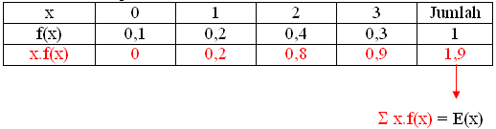
Contoh :
Tabel distribusi probabilitas x :
Atau :
E(x) = Σ x.f(x)
= 0.(0,1) + 1.(0,2) + 2(0,4) + 3(0,3)
= 1,9

Slide 79
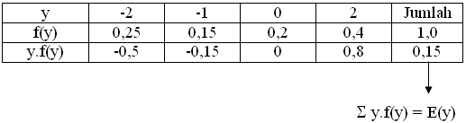
2) Tabel distribusi probabilitas y :
Atau :
E(y) = Σ y.f(y)
= (-2).(0,25)+(-1).(0,15)+0.(0,2)+2(0,4) = 0,15

Slide 80
SIFAT-SIFAT EKSPEKTASI
1) E(a) = a
2) E(bx) = b.E(x)
3) E(x+a) = E(x) + a
4) E(bx+a) = b.E(x) + a
5) E(c +bx+a) = c.E(x) + b.E( ) + a

Slide 81

B. VARIANSI DAN DEVIASI STANDAR
VARIANSI :
atau
DEVIASI STANDAR :

Slide 82
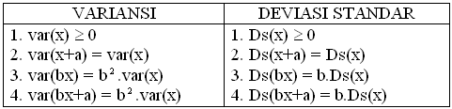

SIFAT-SIFAT :
Ex : 1. Diketahui : distribusi probabilitas sbb :
Hitung : a) Mean x b) Variansi x
c) Deviasi standar x
d) Jika y = 4x-2,
hitung : E(y), var(y) & Ds(y)

Slide 83

Jawab :
Mean x = E(x) = Σx.f(x) = 3,30
Var (x) =
=
= 12,8 – 10,89
= 1,91

Slide 84
c) Ds (x) = = 1,38
d) y = 4x – 2
E(y) = E(4x-2) Var (y) = var(4x-2)
= 4.E(x) – 2 = .var(x)
= 4.(3,3) – 2 = 16.(1,91)
= 13,2 – 2 = 30,56
= 11,2
Ds(y) = Ds(4x-2)
= 4.Ds(x)
= 4.(1,38) = 5,52

Slide 85

2) Diketahui table distribusi probabilitas x
x = banyak computer yang terjual dalam 1 hari
Hitung :
a) Banyak computer yang diharapkan terjual rata-rata dalam 1 hari = E(x)
b) Deviasi standar x = Ds(x)

Slide 86

Jawab :
E(x) = Σ x.f(x) = 2,7
b) Var(x) =
= 9,3 – (2,7)
= 2,01
Ds(x) = = = 1,42

Slide 87
Misalkan keuntungan : Rp. 100.000,- untuk tiap unit computer yang terjual dan misalkan biaya tetap untuk tiap hari : Rp. 20.000,- maka : keuntungan bersih U = 100.000x – 20.000
c) Keuntungan bersih yang diharapkan dalam 1 hari :
E(U) = E(100.000x – 20.000)
= 100.000 . E(x) – 20.000
= 100.000 . (2,7) – 20.000
= 270.000 – 20.000
= 250.000

Slide 88
d) Ds(U) = Ds(100.000x – 20.000)
= 100.000 . Ds(x)
= 100.000 . (1,42)
= 142.000

Slide 89
DISTRIBUSI BERSAMA 2 VARIABEL RANDOM
Contoh :
Sebuah rak buku memuat 5 buku Algoritma, 4 buku Statistika dan 2 buku Basis data. Diambil 2 buku secara acak dan misalkan variabel random :
x = banyak buku Algoritma yang terambil = {0,1,2}
y = banyak buku Statistika yang terambil = {0,1,2}
Tentukan distribusi probabilitas bersama x dan y !

Slide 90
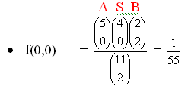






Slide 91
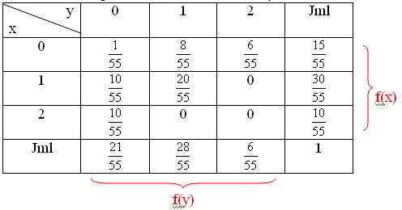
Tabel distribusi probabilitas bersama x dan y

Slide 92

KOVARIANSI & KORELASI
menunjukkan ukuran hubungan antara x & y
KOVARIANSI → masih tergantung satuan pengukuran x & y
E(XY) = Σx.y.f(x,y)
KORELASI → tidak tergantung satuan pengukuran

Slide 93
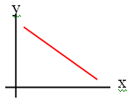
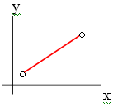
SIFAT-SIFAT KORELASI :
-1 ≤ Kor(x,y) ≤ 1
• Kor < 0 → x & y berbanding terbalik : x≥, y≤
• Kor > 0 → x & y berbanding lurus : x≤, y≥

Slide 94
2) Jika variabelnya ditambah bilangan konstan dan dikalikan bilangan konstan :
• Tandanya sama → korelasinya tetap
Ex :
U = ax + b Kov(U,V) = kov(x,y)
V = cy + d Kor(U.V) = kor(x,y)
• Tandanya beda :
Ex :
U = ax + b Kov(U,V)=a.c.kov(x,y)
V = cy – d Kor(U.V) = kor(x,y)

Slide 95
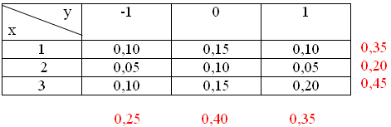
3) Var x dan y dikatakan Independen jika , untuk semua x & y
4) Jika x dan y Independen, maka :
sehingga dan
Contoh :
Diberikan 2 variabel x dan y, dengan distribusi probabilitas bersama sbb:

Slide 96
Hitung :
a) E(x) dan E(y)
b) Var(x) dan Var(y), Kov(xy) dan Kor(xy)
c) Jika u = 2x+1, v = 3y-1 berapakah korelasi (u,v) ?
d) Apakah x & y Independen ?

Slide 97

Jawab :
Tabel distribusi probabilitas x :
E(x) = Σx.f(x) = 2,10
b)
= 5,20 – 4,41 = 0,79

Slide 98

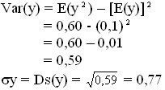
Tabel distribusi probabilitas y :
E(y) = Σx.f(y) = 0,10

Slide 99
c) E(xy) = Σxy.f(xy)
= 1.(-1)(0,10) + 1.0(0,15) + 1.1(0,10) +
2.(-1)(0,05) + 2.0(0,10) + 2.1(0,20) +
3.(-1)(0,10) + 3.0(0,15) + 3.1(0,20)
= -0,1 + 0,1 – 0,1 + 0,1 – 0,3 + 0,6
= 0,3
Kov(xy) = E(xy) – E(x).E(y)
= 0,3 – (2,10)(0,10)
= 0,3 – 0,21
= 0,09

Slide 100

Kor(u,v) = Kor(x,y) = 0,13
d) f(1,-1) = f(x=1).f(y=1) ?
0,10 = (0,35).(0,25) ?
0,01 ≠ 0,875
∴ x dan y tidak Independen

Slide 101



BAB V
DISTRIBUSI VARIABEL RANDOM
CACAH KHUSUS
DISTRIBUSI SERAGAM (UNIFORM)
Jika variabel random x = x1, x2, …, xk mempunyai probabilitas yang sama, maka :

Slide 102
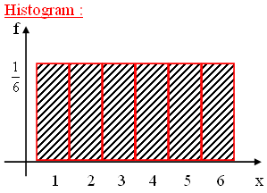
Contoh :
Eksperimen : pelemparan 1 dadu
S = {1,2,3,4,5,6}
f(x;6) = 1/6 untuk x = 1, 2, 3, …, 6

Slide 103


Mean x :
Var x:

Slide 104

PERSAMAAN CHEBYSHEV :
Jika diketahui x adalah variable random dengan mean = μ, deviasi standar = σ, maka untuk sembarang konstanta c > 0 berlaku :
Contoh :
1) Misalkan x adalah suatu variabel random diskret dengan mean 12 dan variansinya 16 maka : var(x) = 16 →

Slide 105
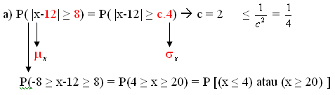


Slide 106
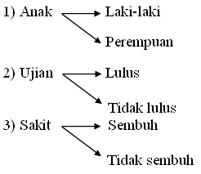
BERNOULLI TRIALS :
Percobaan yang hanya mempunyai 2 hasil yang mungkin (sukses - gagal)
Contoh :

Slide 107
Bernoulli Trials mempunyai 3 sifat :
1) Tiap trial menghasilkan 1 dari 2 hasil yang mungkin S dan T
2) P(S) = p tetap dari trial ke trial → P(T) = 1–p
3) Trial-trial Independen 1 dengan yang lain
Contoh :
Peluang seseorang petembak jika menembak mengenai sasarannya 0,7. Jika dia menembak 4 kali, berapa peluang tembakannya kena sasaran minimal 1 kali ?

Slide 108
Jawab :
P(K) = 0,7 → P(T) = 0,3
A = kena sasaran minimal 1 kali
= tidak kena sasaran sama sekali
= {TTTT}
P( ) = P(T). P(T). P(T). P(T) =
P(A) = 1 - P( ) = 1 –
B = kena sasaran 2 kali
= {KKTT, KTKT, KTTK, TTKK, TKTK, TKKT} ada 6
P(B) = 6.(P(K).P(K).P(T).P(T)
= 6.(0,7).(0,7).(0,3).(0,3)

Slide 109


2) DISTRIBUSI BINOMIAL → Tabel I
Adalah Bernouli Trial yang diulang-ulang sebanyak n kali
Ada 2 hasil yang mungkin
Jika variabel random :
x = banyak ‘sukses’ dalam n trial
P(S) = p dan P(T) = 1 – p = q
Distribusi probabilitas x :

Slide 110

Tabel I : P(x ≤ c) = b(c; n; p)
Contoh :
Probabilitas bahwa seseorang pasien penderita penyakit jantung akan sembuh adalah 0,4. Jika 10 orang diketahui terserang penyakit jantung, berapa probabilitas :
a) 3 orang yang sembuh
b) Paling banyak 3 orang yang sembuh
c) Paling sedikit 3 orang yang sembuh

Slide 111


Jawab :
P(x=3) = .(0,4).(0,6) atau
dengan Tabel I (Binomial) :
P(x=3) = P(x ≤ 3) – P(x ≤ 2)
= 0,382 – 0,167
= 0,215
b) Paling banyak 3 berarti : 0, 1, 2, 3.
= P(x=0) + P(x=1) + P(x=2) + P(x=3)

Slide 112

atau dengan Tabel I
P(x ≤ 3) = b(3; 10; 0,4)
= 0,3822
c) Paling sedikit 3 berarti : 3, 4, 5, …, 10 = A
= 0, 1, 2
P( ) = P(x=0) + P(x=1) + P(x=2)
= ...
P(A) = 1 – P( ) atau dengan Tabel I
P(x≥3) = 1 – P(x≤2)
= 1 – 0,167
= 0,833

Slide 113
Rata-rata = mean x :
μ = n.p = 10.(0,4) = 4
Variansi x :
= n.p.q = n.p.(1-q)
= 10.(0,4).(0,6) = 2,4
Deviasi standar x :
σ = = = 1,55

Slide 114

Diketahui bahwa seseorang yang memasuki universitas akan menyelesaikan kuliah (tamat) adalah 0,8, maka dari 5 orang mahasiswa, hitung probabilitas :
a) Tidak ada yang tamat
x = banyak mahasiswa yang tamat
P = 0,8 → 1 – P = 0,2
P(x=0) =

Slide 115

b) Paling sedikit 1 yang tamat : P(x≥1)
= 1 – P(x=0)
= 1 – ≈ 1
c) 2 yang tamat
P(x=2) =

Slide 116



3) DISTRIBUSI HIPERGEOMETRIK
Pengambilan sampel tanpa pengembalian
Fungsi probabilitas :

Slide 117




Contoh :
Dalam sebuah kotak ada 10 bola Merah, 40 bola Hijau. Diambil 3 bola secara random tanpa pengembalian.
Misalkan : x = banyak bola Merah yang terambil

Slide 118




P(0 ≤ x ≤ 3) = 1,0
Mean x : μ = Σx.f(x)
= 0.(0,504)+1.(0,398)+2.(0,092)+3.(0,006)
= 0,6 atau
= 3. = = 0,6
Var(x):
atau

Slide 119


DISTRIBUSI POISSON → Tabel III
Distribusi Binomial → untuk n < 30
Untuk nilai-nilai n yang besar, tapi P sangat kecil mendekati 0, dan λ = n.p → Distribusi Poisson.
Fungsi probabilitas Distribusi Poisson :
e = 2,718
Mean = λ
Variansi = λ
Tabel II :

Slide 120
Contoh :
Suatau proses produksi diketahui mempunyai kemungkinan 2% menghasilkan produk yang cacat. Jika 100 produk diperiksa, maka hitung probabilitas :
a) 2 produk yang cacat
b) lebih dari 2 produk yang cacat.
Jawab :
Binomial, tapi n = 100 cukup besar dan P = 0,02 cukup dekat dengan 0, maka gunakan distribusi poisson. (Tabel II). Mean = λ = n.p = 2
  P(x=2) = P(x≤2) - P(x≤1)
= 0,677 – 0,406 = 0,271
  P(x>2) = 1 - P(x≤2)
= 1 – 0,677 = 0,323

Slide 121

BAB VI
DISTRIBUSI NORMAL & SAMPEL RANDOM
A. DISTRIBUSI NORMAL
Definisi :
Suatu variable random kontinu x dikatakan berdistribusi normal dengan mean μ dan variansi . Jika x mempunyai fungsi distribusi probabilitas :
Notasi :

Slide 122

Grafik kurva normal :
P(x≤μ) = 0,5
P(x≥μ) = 0,5
Luas kurva normal :
0,5
0,5
μ

Slide 123

» Luas kurva normal antara x=a & x=b = probabilitas x terletak antara a dan b
a μ b x

Slide 124
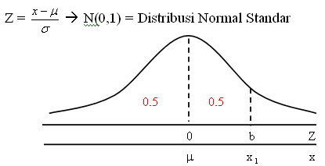

Z > 0 jika x > μ
Z < 0 jika x < μ
Simetri : P(0 ≤ Z ≤ b) = P(-b ≤ Z ≤ 0)

Slide 125


Slide 126




Contoh :
Diketahui data berdistribusi normal dengan mean μ = 55 dan deviasi standar = 15
a) P(55≤x≤75) =
=
= P(0≤Z≤1,33)
= 0,4082 (Tabel III)
Atau
Tabel III → A = 0,4082

Slide 127




b) P(60≤x≤80) =
= P(0,33≤Z≤1,67)
= P(0≤Z≤1,67) – P(0≤Z≤0,33)
= 0,4525 – 0,1293 = 0,3232
Z1 = = 0,33 → B = 0,1293
Z2 = = 1,67 → A = 0,4525
C = A – B = 0,3232

Slide 128



c) P(40≤x≤60)= A + B
=
= P(-1,00≤Z≤0,33)
= P(-1,00≤Z≤0) + P(0≤Z≤0,33)
= 0,3412 + 0,1293
= 0,4705
Atau : Z1 = = -1,00
→ A = 0,3412
Z2 = = 0,33
→ B = 0,1293

Slide 129

  d) P(x ≤ 40) = 0,5 – A
= 0,5 – 0,3412
= 0,1588

Slide 130


P(x ≥ 85)
P(x ≤ 85) = 0,5 + A
= 0,5 + 0,4772
= 0,9772

Slide 131



Diketahui rata-rata hasil ujian adalah 74 dengan simpangan baku 7. Jika nilai-nilai peserta ujian berdistribusi normal dan 12% peserta nilai tertinggi mendapat nilai A, berapa batas nilai A yang terendah ?
Jwb:

Slide 132

Jika 5% peserta terendah mendapat nilai E, berapa batas atas nilai E ?

Slide 133

P( ≤ x ≤ 0) = 0,45
P( ≤ Z ≤ 0) = = -1,645 → (x<μ)
= .σ + μ
= (-1,645).7 + 74
= 62,485

Slide 134
SAMPEL RANDOM & DISTRIBUSI SAMPLING
Definisi :
Sampel Random adalah sampel yang diambil dari suatu populasi dan tiap elemennya mempunyai peluang yang sama untuk terambil.

Slide 135

Distribusi Sampling :

Slide 136

Sifat Distribusi Sampling :
Jika sampel random dengan n elemen diambil dari suatu populasi dengan mean μ dan variansi , maka distribusi sampling harga mean mempunyai mean = dan variansi =
Jika populasinya berdistribusi normal, maka distribusi sampling harga mean berdistribusi normal juga
Jika sampel-sampel random diambil dari suatu populasi yang berdistribusi sembarang dengan mean μ dan variansi , maka untuk n > 30 :
→ Teorema Limit Pusat

Slide 137






Sampel Random :
Dengan Pengembalian :
dan atau
Tanpa Pengembalian :
dan
Jika N sangat besar relative terhadap n, (N tidak disebutkan), maka :
atau
Dalam Distribusi Sampling :

Slide 138
Contoh :
Suatu sampel random dengan 60 mahasiswa diambil dari suatu populasi dengan N orang mahasiswa yang mempunyai IQ rata-rata (mean = 120) dan variansi = 280. (sampel diambil tanpa pengembalian)
c) Jika N = 400, hitung :
    (i) (P(110 ≤ ≤ 125 )
    (ii) P( ≥130)
    d) Jika N sangat besar, hitung : P(110≤ ≤125)

Slide 139


Jawab :
Diketahui : μ = 120 = 280
Jika N = 400 :
= μ = 120
➔P(110 ≤ ≤ 125 )

Slide 140


➔P( ≥130)
➔P(120≤ ≤130)
= P(0 ≤ Z ≤ )
= P(0 ≤ Z ≤ 5,00)
A = 0,5
➔P( ≥130) = 0,5 – 0,5 = 0

Slide 141


Jika N sangat besar (relatif terhadap n=60)

Slide 142


= P(-4,63≤ Z ≤ 2,31 )
= 0,5 + 0,4896
= 0,9896

Slide 143
Suatu sampel dengan 40 elemen diambil dari suatu populasi dengan mean = 4,14 dan variansi = 84,64. Hitung probabilitas bahwa mean sampel terletak antara 40 dan 45.
Jawab :
Diketahui : μ = 41,4, = 86,64, n = 40
N tidak disebutkan (anggap bahwa N besar sekali)
Distribusi sampling harga mean :
= μ = 41,4

Slide 144



Slide 145


PENDEKATAN NORMAL UNTUK BINOMIAL
Distribusi Binomial :
Exp : Pendekatan normal untuk binomial dengan n = 15, p = 0,4

Slide 146


Menurut Teorema Limit Pusat :
Jika x suatu variable random binomial dengan mean & variansi . Jika n cukup besar (n>30) dan p tidak terlalu dekat dengan 0 atau 1, maka :

Slide 147
Contoh :
Suatu pabrik/ perusahaan pembuat CD menghasilkan 10% CD yang cacat/ rusak. Jika 100 CD dipilih secara random, berapa probabilitas terdapat :
a) 8 CD yang rusak
b) Paling sedikit 12 CD yang rusak
c) Paling banyak 5 CD yang rusak
Jawab :
x = banyak CD yang rusak
x ∼ Bin(100; 0,1) n = 100, p = 0,1
μ = n.p = 100.(0,1) = 10
= n.p.(1-p)=100.(0,1).(0,9)=9 → σ = = 3

Slide 148



P(x=8) = Luas kurva normal antara x1 = 7,5 dan x2 = 8,5
Z1 = = -0,83 → A = 0,2967
Z2 = = -0,50 → B = 0,1915
P(x=8) = A – B
= 0,2967 – 0,1915 = 0,1052

Slide 149


P(x≥12) = Luas kurva normal dari x = n,5 ke kanan
→ A = 0,1915
P(x≥12) = 0,5 – 0,1915 = 0,3085

Slide 150


P(x<=5)=Luas kurva normal dari x=5,5 ke kiri
= -1,50
→ A = 0,4332
P(x≤5) = 0,5 – 0,4332 = 0,0668

Slide 151
Dalam ujian pilihan ganda, tersedia 200 pertanyaan dengan 4 alternatif jawaban dan hanya 1 jawaban yang benar. Jika seseorang memilih jawaban secara random, berapa peluang dia lulus ujian (syarat lulus : benar paling sedikit 60)
Jawab :
x = banyak jawaban yang benar
P = 0,25 = ¼ → 1 – p = 0,75
x ∼ Bin(200; 0,25)
μ = n.p(1-p) = 200(0,25).(0,75) = 37,5
→ σ = 6,13
P(x≥60) = Luas kurva normal dari x = 59,5 ke kanan

Slide 152


Z1 = = 1,55
→ A = 0,4394
P(x≥60) = 0,5 – 0,4394
= 0,0606
= 6,06 %

Slide 153

BAB VII
INFERENSI STATISTIK

Slide 154
ESTIMASI (PENDUGA)
1. Estimasi Titik
- Statistik adalah kuantitas yang dihitung dari observasi sampel
- Parameter adalah setiap karakteristik distribusi populasi
- Estimasi titik adalah suatu statistik yang digunakan sebagai harga estimasi suatu parameter.
Misalkan x1, x2, …, xn suatu sampel random dari populasi dengan mean μ dan variansi

Slide 155



- Estimasi titik untuk parameter μ adalah mean sampel :
- Estimasi titik untuk parameter adalah variansi sampel :
- Dalam eksperimen Binomial dengan trial, x = banyak “sukses” dalam n trial dan P = probabilitas “sukses”, maka setimasi titik untuk P adalah :

Slide 156

Estimasi Interval
Misalkan x1, x2, …, xn adalah sampel random dari suatu populasi dengan θ adalah parameter yang tidak diketahui harganya. Jika : maka :
- Interval [B,A] disebut interval konfidensi (selang kepercayaan) (1 - α) untuk parameter θ
- (1 - α) disebut tingkat konfidensi

Slide 157
UJI HIPOTESIS
- Hipotesis adalah pernyataan tentang karakteristik suatu populasi
- Uji Hipotesis : Vs
= hipotesis nol = pernyataan awal
= hipotesis alternatif = pernyataan yang akan dibuktikan
- Kesimpulan : diterima atau ditolak
- Ada 2 tipe kesalahan :
Kesalahan tipe I:Menolak padahal benar
Kesalahan tipe II:Menerima padahal salah

Slide 158



INFERENSI STATISTIK UNTUK POPULASI SEMBARANG (SAMPEL BESAR/ n ≥ 30)
A. ESTIMASI
  1. Estimasi Interval Mean suatu populasi
  Misalkan {x1, x2, …, xn} suatu sampel random dan suatu populasi dengan μ yang tidak diketahui dan variansi . Jika adalah mean sampel itu, maka = μ dan σ = , maka menurut teorema Limit pusat :

Slide 159



Slide 160



Maka Interval konfidensi (1 - α) untuk μ adalah:
atau dengan B =
Jika variansi populasi ( ) tidak diketahui, maka Interval konfidensi (1 - α) untuk μ adalah :
dengan S = Deviasi standar sampel

Slide 161
→ Tingkat Konfidensi :
→ α= 0,10 → α/2 = 0,05
P(0 ≤ Z ≤ ) = 0,45 →
→ α = 0,05 → α/2 = 0,025
P(0 ≤ Z ≤ ) = 0,475 →
→ α = 0,01 → α/2 = 0,005
P(0 ≤ Z ≤ ) = 0,495 →

Slide 162
Contoh :
Untuk mengestimasi rata-rata lama studi mahasiswa suatu univeresitas, diambil sampel random 200 mahasiswa yang baru wisuda, diketahui rata-rata lama studinya 5,6 tahun dan deviasi standar 2,3 tahun. Tentukan interval konfidensi 95% untuk μ (semua mahasiswa) !
Jawab :
Diketahui :
= 5,6 S = 2,3 n = 200
1 - α = 95%→ α = 0,05 → = 1,96

Slide 163



Interval konfidensi 95% untuk μ :
5,6–1,96. ≤ μ ≤ 5,6+1,96.
5,6 – 0,32 ≤ μ ≤ 5,6 + 0,32

Slide 164
Suatu sampel random dengan 150 keluarga di daerah A menunjukkan rata-rata pengeluaran perbulannya adalah Rp. 950.000,- dan deviasi standar Rp. 250.000,-. Interval konfidensi 99% untuk μ (semua keluarga) adalah :
Diket :
= 950.000 S = 250.000 n = 150
1 - α = 99% → α = 0,01 → = 2,57

Slide 165


Interval konfidensi 99% untuk μ :
950.000–2,57. ≤ μ ≤ 950.000+2,57.
950.000–52.460 ≤ μ ≤ 950.000+52.460

Slide 166





Menentukan Ukuran Sampel
Jika kesalahan estimasi: μ - ≤ D, interval konfidensi 1-α untuk μ:
maka ukuran sampel yang harus diambil :

Slide 167

Contoh :
Pimpinan perusahaan alat elektronik ingin mengestimasi tahan hidup alat elektronik hasil produksinya, dia ingin hasil estimasinya tidak boleh salah lebih dari 30 jam, dgn tingkat konfidensi 95%. Berapa ukuran sampel yg harus dia gunakan ? Anggap bahwa deviasi standar populasinya 250 jam.
Diket : μ - ≤ 30 → D = 30
σ = 250 1-α = 95% → = 1,96
n = = 266,78
Jadi agar kesalahan estimasi (μ - ) ≤ 30 jam, maka ukuran sampel yang digunakan adalah : n ≥ 267

Slide 168


Estimasi Interval Untuk Proporsi Suatu Populasi
Jika x adalah variable random binomial (n,p) maka interval konfidensi (1-α) untuk p adalah :
Ukuran sampel : n =

Slide 169

Contoh :
Jika 61 dari 90 petani (yang merupakan sampel random dari petani di suatu daerah) adalah buruh tani, maka hitunglah interval konfidensi 90% untuk buruh tani di antara semua petani di daerah itu !
Jawab :
Diket : n = 90, x = 61
1-α = 90% →α = 0,10 → Z = 1,64
Interval konfidensi 90% untuk p adalah :
0,65 ≤ p ≤ 0,71

Slide 170


Kita ingin mengestimasi proporsi keluarga di DIY yang masih hidup di bawah garis kemiskinan. Kesalahan estimasi tidak boleh lebih besar dari 0,03 dengan tingkat konfidensi 95%, berapa ukuran sampel yang diperlukan ?
Jawab :
n =
1-α = 95% →α = 0,96 → = 0,03
D = 0,03
= ¼ ≈ 1067

Slide 171


UJI HIPOTESIS
  1. Uji Hipotesis Untuk Mean Populasi
Langkah-langkah dalam Uji Hipotesis :
  Hipotesis, ada 3 kasus :
    :μ = vs :μ ≠
    :μ ≤ vs :μ >
    :μ ≥ vs :μ <
  Tingkat signifikasi : α
  Statistik Penguji :
  atau jika σ tidak
  diketahui

Slide 172
Daerah Penolakan/ Daerah Kritik
(1) ditolak jika Z > atau Z <
(2) ditolak jika Z >
(3) ditolak jika Z >
Hitungan Z
Kesimpulan.

Slide 173
Contoh :
Ujian satistika telah diadakan beberapa tahun dengan nilai rata-rata 60 dan deviasi standar 8. Sekelompok mahasiswa yang terdiri dari 50 mahasiswa diberi pelajaran dengan metode baru, diperoleh hasil ujian dengan nilai rata-rata 70. Apakah cukup alasan untuk mengatakan bahwa metode baru dapat menaikkan rata-rata hasil ujian dengan tingkat sign α = 1% ?
Jawab :
Diket : = 60 σ = 8 = 70 n = 50 α = 1%

Slide 174


Hipotesis :
(2) :μ ≤ 60 Vs :μ > 60
Tingkat sign α = 1% = 0,01
Statistik Penguji :
Daerah Penolakan :
(2) ditolak jika Z > = = 2,33
Hitungan Z =

Slide 175
Kesimpulan :
Karena Z = 8,84 > = 2,33 maka ditolak ( diterima) artinya metode baru dapat meningkatkan rata-rata nilai ujian.
Kesalahan yang mungkin diperbuat : Tipe I ( ditolak padahal mungkin benar).

Slide 176
Rata-rata yang diperlukan siswa baru untuk mendaftar di suatu universitas pada waktu yang lalu adalah 20 menit. Suatu cara pendaftaran baru dengan menggunakan computer sedang dicobakan. Bila sampel acak dengan 40 mahasiswa membutuhkan rata-rata waktu mendaftarkan diri 17 menit dengan simpangan baku 9,4. Menggunakan cara baru ini, apa yang dapat anda simpulkan ? (α = 2%)
Jawab :
Diket : = 20, n = 40, = 17, S = 9,4 α = 2% = 0,02

Slide 177


Hipotesis :
(3) :μ ≥ 20 vs :μ < 20
Tingkat sign α = 2%
Statistik Penguji :
Daerah Penolakan :
(3) H ditolak jika Z < = = -2,05
e) Hitungan Z :

Slide 178
Kesimpulan :
Karena Z = -2,02 > = -2,05 maka tidak ditolak ( diterima) artinya cara pendaftaran baru tidak lebih cepat dibandingkan dengan cara yang lama.
Kesalahan yang mungkin diperbuat : Tipe II

Slide 179
Suatu perusahaan pembuat perlengkapan olah raga membuat tali pancing sintetik yang menurut pembuatnya rata-rata dapat menahan beban 8 kg dengan simpangan baku 0,5 kg. Diambil sampel random 50 tali, diuji dan ternyata raa-rata daya tahannya 7,8 kg. Apakah anda mempercayai pernyataan pembuatnya ? (α = 0,01)
Jawab :
= 7,8 = 8 σ = 0,5 n = 50
  Hipotesis :
:μ = 8 kg Vs μ ≠ 8 kg

Slide 180


Tingkat sign α = 0,01
Statistik Penguji :
Daerah Penolakan :
ditolak jika Z > =2,57 atau Z < = -2,57
Hitungan Z :
f) Kesimpulan :
Karena Z = -2,828 < = -2,57 maka ditolak ( diterima) artinya bahwa rata-rata daya tahan ≠ 8 kg.

Slide 181

Uji Hipotesis Untuk Proporsi
Langkah-langkah :
a) Hipotesis :
(1) : P = Vs H: P ≠
(2) : P ≤ Vs H: P >
(3) : P ≥ Vs H: P <
b) Tingkat sign α
c) Statistik Penguji :

Slide 182
d) Daerah Penolakan :
(1) ditolak jika Z > atau Z <
(2) ditolak jika Z >
(3) ditolak jika Z <
e) Hitung Z
f) Kesimpulan.

Slide 183

Contoh :
Dinyatakan bahwa 5% dari karyawan di perusahaan A akan mengundurkan diri setelah 1 tahun kerja. Diambil sampel ramdom 100 karyawan, diperoleh fakta bahwa 3 orang yang mengundurkan diri. Kesimpulan apa yang dapat anda ambil ? (α = 5%)
Jawab :
Diket : = 5% , n = 100, x = 3, = 0,03, α=5%

Slide 184


Hipotesis :
(3) : P ≥ 5% Vs : P < 5%
Tingkat sign : α = 5%
Statistika Penguji :
d) Daerah Kritik :
(3) ditolak jika Z < = -1,64
e) Hitung Z :

Slide 185
Kesimpulan :
Karena Z = -0,92 > =-1,64 maka tidak ditolak ( diterima) artinya proporsi karyawan yang mengundurkan diri tidak kurang dari 5%.

Slide 186
BAB VIII
INFERENSI STATISTIK UNTUK POPULASI NORMAL
(SAMPEL KECIL & BESAR)
A. ESTIMASI
  Estimasi Interval untuk Mean
  Misalkan x1, x2, …, xn adalah sampel random dari populasi yang berdistribusi normal dengan mean = μ dan var = , keduanya tidak diketahui, maka :

Slide 187


» Interval konfidensi (1 - α) untuk μ dengan n < 30 adalah :
NB :
» Jika diketahui, maka S diganti dengan σ dan diganti atau interval konfidensi (1-α) menjadi :
» Untuk n besar (n ≥ 30) maka :

Slide 188
Contoh :
Data berikut ini menunjukkan waktu (dalam detik) yang dicatat dalam renang gaya bebas 100 m dalam sampel random dengan 10 perenang di DIY
54,3 50,9 66,5 59,5 62,1
60,9 84,5 66,6 77,8 64,5
Hitung interval konfidensi 90% untuk waktu rata-rata μ renang gaya bebas 100 m semua perenang DIY !

Slide 189


Jawab :
db = n-1 = 9 → t(9 ; 0,05) = 1,833
Interval konfidensi 90% untuk μ adalah :

Slide 190

Estimasi Interval untuk Variansi
Interval konfidensi (1 - α) untuk adalah :
= distribusi Chi-Kuadrat → Tabel V
Contoh :
Kita ingin mengestimasi variansi IQ suatu populasi pelajar SLTA di suatu daerah dengan menghitung interval konfidensi 90% untuk . Kita lakukan tes IQ untuk suatu sampel random 20 orang pelajar dan diperoleh : = 214,1. α = 0,10

Slide 191


db = k = n-1 = 20 = 20 – 1 = 19
Tabel V →
maka interval konfidensi 90% untuk adalah:
134,9 ≤ ≤ 402,1

Slide 192


(Renang gaya bebas)
α = 5% = 0,05
k = n-1 = 10 – 1 = 9
= 101,929
Tabel V →
Interval konfidensi 95% untuk adalah :
48,224 ≤ ≤ 339,71 atau 6,94 ≤ σ ≤ 18,43

Slide 193


UJI HIPOTESIS
  UJI HIPOTESIS UNTUK MEAN POPULASI NORMAL
  Langkah-langkah :
    Hipotesis :
    (1) :μ = vs :μ ≠
    (2) :μ ≤ vs :μ >
    (3) :μ ≥ vs :μ <
    Tingkat sign α
    Statistik penguji :
    → jika σ tidak diketahui atau
    → jika σ diketahui

Slide 194
Daerah Penolakan :
(1) ditolak jika: atau atau : atau
(2) ditolak jika: atau
(3) ditolak jika: atau
Hitungan Z atau t
Kesimpulan.

Slide 195
Contoh :
Suatu sampel acak, 8 rokok merk A mempunyai rata-rata kadar ter 18,6 mg dan simpangan baku 2,4 mg. Apakah ini sesuai dengan pernyataan pabriknya bahwa rata-rata kadar ter tidak melebihi 17,5 mg ? (gunakan α = 0,01 & anggap bahwa kadar ter berdistribusi normal)
Jawab :
Diketahui: n=8, =18,6 S=2,4 =17,5
  Hipotesis :
(2) : μ ≤ 17,5 vs : μ > 17,5
  Tingkat sign α = 0,01

Slide 196


Statistik penguji
σ tidak diketahui →
Daerah kritik :
ditolak jika
Hitungan t :
Kesimpulan :
Karena t=1,296< =1,998 maka tidak ditolak ( diterima) artinya bahwa rata-rata kadar ter tidak melebihi 17,5 mg.

Slide 197

Suatu sampel random dengan 15 kaleng oli yang bertuliskan “1 liter”, didapat berat rata-ratanya adalah 0,97 liter dengan deviasi standar 0,12. Dengan menggunakan α = 0,05, kesimpulan apa yang dapat ditarik ? (anggap bahwa disrtibusi isi kaleng normal)
Diket : n=15 =0,97 S=0,12 =1,0
  Hipotesis :
:μ ≥ 1,0 vs :μ < 1,0
  α = 0,05
  Statistik penguji : , σ tidak diketahui

Slide 198

Daerah kritik :
ditolak jika t < = = -1,761
Hitungan t :
Kesimpulan :
Karena t=-0,97 > = = -1,761 maka tidak ditolak ( diterima) artinya rata-rata isi kaleng tidak kurang dari 1 liter.

Slide 199

UJI HIPOTESIS UNTUK VARIANSI POPULASI NORMAL
Langkah-langkah :
  Hipotesis :
(1) : = vs : ≠
(2) : ≤ vs : >
(3) : ≥ vs : <
b) Tingkat signifikasi α
c) Statistik Penguji

Slide 200
Daerah Penolakan :
(1) ditolak jika atau
(2) ditolak jika
(3) ditolak jika
Hitung
Kesimpulan.

Slide 201
Contoh :
Diketahui deviasi standar tahan hidup baterai adalah 25 jam. Setelah digunakan proses produksi baru, dari sampel random dengan 20 baterai didapat deviasi standarnya 30 jam. Apakah cukup alasan untuk mempercayai bahwa proses produksi baru memperbesar variabilitas tahan hidup hasil produksi ? (Gunakan α=0,05 dan anggap bahwa tahan hidup baterai berdistribusi normal)
Jawab :
a) Hipotesis H:
b) Tingkat sign α = 0,05

Slide 202


Statistik Penguji :
Daerah Penolakan :
ditolak :
Hitungan :
Kesimpulan :
Karena = 27,36 < 30,14 maka tidak ditolak ( diterima) artinya bahwa proses produksi baru tidak menaikkan variabilitas tahan hidup baterai.

Slide 203

LAMPIRAN-LAMPIRAN
SOAL-SOAL DISTRIBUSI FREKUENSI
TABEL DISTRIBUSI FREKUENSI TINGGI BADAN :

Slide 204

TABEL DISTRIBUSI FREKUENSI NILAI :

Slide 205
Hitunglah :
  Mean
  Median
  Kuartil ke-1
  Kuartil ke-3
  Desil ke-8
  Persentil ke-70
  Modus
  Variansi
  Simpangan Baku
  Simpangan rata-rata
  Simpangan Kuartil

Slide 206
PROBABILITAS
KAIDAH PENAMBAHAN (RULE OF ADDITION)
SOAL 1 :
Dalam suatu permainan kita memilih sebuah kartu dari sebanyak 52 kartu bridge yang ada. Berapakah probabilitasnya akan terpilih satu kartu berwarna HITAM atau kartu KING (raja).

Slide 207
SOAL 2 :
Sebuah dadu dilempar 1 kali, berapakah probabilitasnya akan diperoleh keluar ANGKA GENAP atau keluar ANGKA YANG HABIS DIBAGI 3.
SOAL 3 :
Seorang mahasiswa memiliki probabilitas lulus dalam statistik = 0,6, dalam matematika = 0,4, dan lulus kedua matakuliah tersebut 0,24.
Hitunglah : probabilitasnya bahwa mahasiswa tersebut akan lulus dalam statistik atau matematika

Slide 208
SOAL 4 :
Sebuah kelas memiliki sebanyak 120 siswa, dimana 60 diantaranya belajar bahasa Perancis, 50 siswa belajar bhs Spanyol serta 20 orang belajar bhs perancis dan spanyol.
Bila dari kelas tersebut dipilih secara Random, maka berapakah probabilitasnya :
a) Dia belajar bahasa Peranciis atau Spanyol
b) Dia sama sekali tidak belajar bahasa Perancis ataupun Spanyol.

Slide 209
KAIDAH PENAMBAHAN UNTUK MUTUALLY EXCLUSIVE
SOAL 5 :
Dua buah dadu dilempar satu kali, berapakah probabilitasnya akan keluar
a) Jumlah mata dadu 4 atau lebih kecil dari 4
b) Jumlah mata dadu 5
c) Jumlah mata dadu 7 atau lebih besar dari 7.

Slide 210
SOAL 6 :
Seorang pelamar menerima panggilan untuk ujian lisan di 3 perusahaan X dan Y atau Z. Sesuai dengan taksirannya maka pelamar tersebut memiliki probabilitas diterima pada perusahaan X = 2/5, perusahaan Y = 3/10, dan perusahaan Z = 1/10.
Dari data di atas berapakah probabilitasnya :
a) Pelamar tersebut tidak akan diterima disalah satu perusahaan tersebut.
b) Pelamar tersebut tidak diterima di perusahaan X atau Y
c) Pelamar tersebut diterima disalah satu perusahaan tersebut.

Slide 211
PELUANG BERSYARAT
KAIDAH PERKALIAN UNTUK PERISTIWA YANG DEPENDENT
SOAL 7 :
Dua buah kartu diambil satu persatu secara random dari sejumlah 52 kartu bridge(kartu yang telah diambil tidak dikembalikan lagi). Hitunglah probabilitasnya dari 2 kali penambilan tersebut, bila pengambilan pertama keluar kartu 1 AS dan pengambilan kedua juga 1 kartu As.

Slide 212
SOAL 8 :
Dalam sebuah kelas terdapat 20 orang siswa, dimana 5 diantaranya pakai baju PUTIH, 10 siswa memakai baju MERAH, dan 5 lainnya memakai baju BIRU. Jika dipilih secara random 3 orang siswa satu persatu, maka hitunglah probabilitasnya :
a) Pertama terpilih memakai baju MERAH
Kedua terpilih memakai baju PUTIH
Ketiga terpilih memakai baju BIRU

Slide 213
b) Tiga siswa yang terpilih memakai baju MERAH semua
c) Bila telah terpilih 3 siswa secara random, maka hitunglah probabilitasnya terdapat 2 siswa memakai baju MERAH dan 1 siswa memakai baju PUTIH
SOAL 9 :
Seorang mahasiswa memiliki probabilitas lulus dalam ujian statistik = 0,6. Namun bila dia telah lulus ujian statistik, maka probabilitas lulus dalam ujian matematika = 0,8. Berapakah probabilitasnya dia akan lulus dalam ujian statistik dan matematika.

Slide 214
KAIDAH PERKALIAN UNTK PERISTIWA INDEPENDEN
Peristiwa A dan B dikatakan bersifat independen bila terjadinya peristiwa yang satu (A) tidak akan mempengaruhi peristiwa-peristiwa lainnya (B). Jadi dapat berarti pula bahwa terjadi atau tidaknya peristiwa A, maka probabilitasnya peristiwa B akan sama saja, sehingga P(A|B) = P(B). Jadi P(A∩B) = P(A).P(B)

Slide 215
SOAL 10 :
Seorang siswa mengambil 3 mata kuliah tingkat sarjana yaitu matakuliah A, B dan C. Probabilitas siswa tersebut lulus matakuliah A = 0,5, matakuliah B = 0,6 dan C = 0,75.
Hitunglah :
a) Siswa tersebut lulus dalam matakuliah diatas
b) Siswa tersebut lulus dalam matakuliah A dan B
c) Siswa tersebut lulus sedikitnya 2 matakuliah.

Slide 216
THEOREMA BAYES
SOAL 11 :
Perusahaan mainan anak-anak di Jepang memproduksi sejenis mainan dari plastik dengan menggunakan 3 mesin yaitu mesin A, B dan C. Dari seluruh produksi mainan yang dihasilkan mesin A memproduksi 200 unit, B = 200 unit dan C = 100 unit. Diketahui pula bahwa produksi mainan yang rusak dari mesin A = 5%, B = 10% dan C = 2%. Jika dari total produksi mainan yang berjumlah 500 unit mainan dipilih 1 buah produk secara random, maka hitunglah :

Slide 217
a) Probabilitas bahwa produk yang terpilih tersebut Rusak P(X)
b) Bila produk yang dipilih tersebut ternyata Baik, maka berapakah probabilitasnya diproses oleh mesin C
c) Bila produk yang terpilih tersebut ternyata Rusak, maka berapakah probabilitasnya diproses oleh mesin B.
d) Bila produk yang dipilih tersebut ternyata Baik, maka berapakah probabilitasnya diproses oleh mesin A atau C.

Slide 218
TEORI PERMUTASI – KOMBINASI (PROBABILITAS LANJUT)
SOAL 12 :
Bila kita memiliki 3 elemen A, B, C. Berapa jumlah permutasi yang dapat dibentuk?
SOAL 13 :
Hitunglah jumlah permutasi yang dapat dibentuk dari 2 huruf yang diambil dari sebanyak 4 huruf A, B, C, D.

Slide 219
SOAL 14 :
Berapakah kemungkinan jumlah kombinasi yang dapat dibuat bila ada 4 orang A, B, C, D ingin membuat suatu panitia yang terdiri dari 3 orang saja.
SOAL 15 :
Seorang siswa diminta untuk menjawab 8 dari 10 pertanyaan yang diberikan. Hitunglah kombinasi soal yang mungkin dapat dibuatnya dalam ujian tersebut.

Slide 220
SOAL 16 :
5 buah kartu dipilih secara random dari sejumlah kartu bridge (52 buah). Hitunglah probabilitasnya akan diperoleh :
a) 4 kartu AS dan 1 kartu lainnya
b) 4 kartu AS dan 1 kartu King (Raja)
c) 3 kartu berangka 10 dan 2 kartu Jacks
d) Paling sedikit diperoleh 1 kartu AS.

Slide 221

MENGHITUNG MEAN, VARIANCE DAN STANDAR DEVIASI PADA KASUS-KASUS DISTRIBUSI PROBABILITAS VARIABEL RANDOM
SOAL 17 :
Sebuah mata uang dilempar sebanyak 3 kali. Berikut distribusi probabilitas keluarnya muka (M)
Hitunglah :
a) Mean E(x)
b) Variansi ()
c) Standar deviasi

Slide 222

SOAL 18 :
Data dibawah ini ini menunjukan jmlah buku ang dipinjam pada perpustakaan UPN Veteran setiap harinya.
Hitunglah :
a) Rara-rata jumlah buku yang dipinjam tiap harinya
b) Variansi

Slide 223
SOAL 19 :
Seorang petani ingin memutuskan apakah dia akan menanam padi atau tidak karena adanya kemarau yang cukup panjang. Bila dia memutuskan akan menanam padi maka akan menghasilkan beras sebanyak 2,5 ton dengan harga jual per kg Rp. 400,- tetapi bila hujan tidak turun maka petani tersebut mengalami kerugian sebesar Rp. 500.000,- karena panennya gagal. Bila probabilitasnya akan turun hujan = 0,40. Jika petani memutuskan menanam padi apakah menguntungkan atau tidak?

Slide 224
SOAL 20 :
Seorang calon pengusaha mempunyai harapan untuk memperoleh keuntungan setiap bulannya Rp. 250.000,-. Probabilitas pengusaha tersebut memperoleh keuntungan = 0,6 serta besarnya keuntungan yang diperoleh Rp. 500.000,-
Berapakah kerugian yang mungkin dideritanya seandainya dia tetap mengharapkan keuntungan setiap bulannya Rp. 250.000,-

Slide 225
DISTRIBUSI BINOMIAL :
SOAL 21 :
Andaikan 2 buah dadu dilempar 3 kali.
Hitunglah probabilitasnya akan diperoleh :
a) Jumlah mata dadu 10 keluar 2 kali
b) Jumlah mata dadu 5 keluar 1 kali
c) Jumlah mata dadu 12 keluar paling sedikit 1 kali

Slide 226
SOAL 22 :
Diperoleh informasi bahwa probabilitas mahasiswa memperoleh nilai A=0,30. B=0,40, nilai C=0,60 untuk matakuliah Statistik.
Apabila dipilih secara random 5 mahasiswa, hitunglah probabilitasnya
a) 3 diantaranya memperoleh nilai C
b) 2 diantaranya memperoleh nilai A dan B
c) Semua memperoleh nilai B

Slide 227

DISTRIBUSI NORMAL :
μ : nilai rata-rata populasi
xi : nilai variabel random
τ : standard deviasi populasi
SOAL 23 :
Seorang siswa memperoleh nilai ujian matakuliah A=60, sedangkan nilai rata-rata kelas=65 dan standard deviasi=10.
Pada matakuliah B ia memperoleh nilai ujian=62, sedangkan nilai rata-rata kelas=66 dan standard deviasi=5
Pertanyaan : Pada matakuliah manakah siswa tersebut berada pada posisi yang lebih baik ?

Slide 228
SOAL 24 :
Sebuah pabrik bola lampu setiap bulannya rata-rata memproduksi sebanyak 25.000 unit bola lampu dengan standard deviasi=4000 unit. Bila produksi lampu selama satu periode tertentu dianggap berdistribusi normal, maka hitunglah probabilitas akan diperoleh :
a) Tingkat produksi perbulan antara 26.000 – 27.500
b) Tingkat produksi kurang dari 27.000 unit
c) Tingkat produksi lebih dari 30.000 unit

Slide 229
SOAL 25 :
Ujian negara statistik pada akhir tahun 1990 diikuti sebanyak 2.000 peserta dengan rata-rata nilai ujian=58 dan variansi=100. Bila distribusi nilai ujian dianggap berdistribusi normal, maka hitunglah probabilitas :
a) Peserta yang memperoleh nilai (Xi ≥ 70)
b) Bila nilai ujian untuk lulus=53,5 maka berapa persen yang tidak lulus
c) Bila terdapat 5% peserta yang memperoleh nilai A, maka berapa nilai minimal (terendah) untuk memperoleh nilai A
d) Bila terdapat 12% memperoleh nilai E, berapa nilai tertinggi E

Slide 230
PENDEKATAN DISTRIBUSI NORMAL UNTUK DISTRIBUSI BINOMIAL
SOAL 26 :
Bila diketahui bahwa 64% anggota MPR yang dipilih memiliki umur 50 tahun. Jika dari anggota MPR tersebut dipilih 100 orang anggota secara random maka berapakah probabilitasnya :
a) Bahwa proporsi dari anggota MPR tersebut ≤ 60% nya berumur 50 tahun
b) Bahwa proporsi dari anggota MPR tersebut berkisar antara 70% - 75% nya berumur 50 tahun

Slide 231
SOAL 27 :
Pengawas produksi ban Bridgestone menemukan bahwa rata-rata produksi ban yang cacat mencapai 2% dari total produksi yang ada. Bila dari seluruh produksi tersebut diambil sebanyak 400 ban secara random (acak), maka berapakah probabilitasnya :
a) Ban yang cacat ≤ 3 (Xi ≤ 3)
b) Ban yang cacat antara 1,5 - 2,5

Slide 232
DISTRIBUSI SAMPLING MEAN :
SOAL 28 :
Pabrik alat elektronik SONY memproduksi sejenis adaptor yang memiliki rata-rata umur pemakaian = 800 jam(μ) dengan standar deviasi = 400 jam (S).
Hitunglah probabilitasnya bila dipilih 16 sampel secara random akan memiliki umur rata-rata :
a) Kurang dari 775 jam
b) Antara 780 jam – 820 jam
c) Lebih dari 810 jam

Slide 233
SOAL 29 :
Bila rata-rata IQ dari seluruh mahasiswa baru di UPN = 110 dengan standar deviasi = 10 (IQ dianggap berdistribusi normal)
a) Hitunglah probabilitas mahasiswa tersebut memiliki IQ ≥ 112
b) Hitunglah probabilitas dari 36 mahasiswa, rata-rata memiliki IQ ≥ 112
c) Hitunglah probabilitas dari 100 mahasiswa, rata-rata memiliki IQ ≥ 112

Slide 234
ESTIMASI MEAN POPULASI
SOAL 30 :
Taksirlah rata-rata IQ mahasiswa di UPN bila dar sebanyak 100 sampel mahasiswa dipilih secara random memperlihatkan rata-rata IQ = 112 dan variance = 100
a) Gunakan derajat kepercayaan 95%
b) Gunakan derajat kepercayaan 99%

Slide 235
SOAL 31 :
Dari hasil sampel survey terhadap 900 petani di daerah KLATEN, memperlihatkan bahwa rata-rata pertahun pengeluaran keluarga untuk pakaian Rp. 500.000,- dengan deviasi standar (S) = Rp. 10.000,-
a) Hitunglah interval estimasi bila derajat kepercayaan = 95%
b) Dengan derajat kepercayaan barapakah supaya diperoleh hasil estimasinya adalah 49.500 – 50.500

Slide 236
TEST HIPOTESA MEAN POPULASI (LARGE SAMPLE ≥30)
SOAL 32 :
Pabrik Ban “Dunlop” menyatakan bahwa rata-rata pemakaian ban RADIAL G-800 tahan sampai 50 bulan dengan standar deviasi = 5 bulan. Untuk menguji hipotesa (pernyataan) tersebut maka lembaga konsumen mengambil sebanyak 100 ban G-800 dan setelah diuji ternyata rata-rata pemakaian = 40 bulan.

Slide 237
Pertanyaan :
Ujilah dengan α = 5%, apakah pernyataan pabrik tersebut benar bahwa rata-rata pemakaian (μ) = 50 bulan ?
Apakah saudara mendukung pernyataan pabrik tersebut ?
SOAL 33 :
Soal diatas selesaikan dengan menggunakan 1 sisi pengujian !

Slide 238
TEST HIPOTESA MEAN POPULASI (SMALE SAMPLE < 30) DENGAN DISTRIBUSI t
SOAL 34 :
Pabrik assembling sepeda motor bebek Honda mengatakan bahwa rata-rata penggunaan 1 liter bensin dapat menempuh jarak 100 km untuk tipe motor Kharisma. Untuk menguji pernyataan tersebut, lembaga konsumen mengambil sampel sebanyak 25 sepeda motor. Hasil pengujian menunjukkan bahwa 1 liter dapat menempuh rata-rata 75 km dengan standar deviasi = 10 km.

Slide 239
Pertanyaan :
Ujilah dengan α = 1%, apakah lembaga konsumen akan menerima atau menolak pernyataan pabrik tersebut ?
MINGGU DEPAN KUIS
MATERI : SETELAH UTS S/D SEKARANG
OPEN ALL RESOURCE

Slide 240
KULIAH PENGGANTI
STATISTIK KELAS C
SENIN, 8 MEI 2017
JAM : 15.15
RUANG : BELUM TAHU

Slide 241
Buah durian di Kebun Montong Sukabumi, Jawa Barat mempunyai berat rata-rata 5 kg dengan standar deviasi 1,5 kg. Bila berat durian berdistribusi normal, hitunglah :
  Berapakah nilai Z, apabila ada buah durian yang mempunyai berat antara 5 sampai 8,5 kg
  berapa persen buah durian yang mempunyai berat di atas 8,5 kg
  Berapa % berat durian di bawah 2,5 kg
  Berapa % berat durian antara 2,5 sampai 8,5 kg?
  Buah yang termasuk dalam 10% terberat dimasukkan ke dalam mutu A. Berapa berat minimal dari buah durian supaya dapat masuk ke dalam mutu A?
  Terdapat 15% buah yang mempunyai berat terendah dan dimasukkan ke dalam mutu E. Berapa berat maksimal dari buah durian yang masuk ke dalam mutu E.

